Slide 1
Fyzika 6. ročník Měření objemu Ing. Milan Dufek
Základní škola a Mateřská škola Zákupy, příspěvková organizace
Školní 347, 471 23 Zákupy
Cíl: Upevnit učivo – objem, odměrný válec, převody jednotek
Časový nárok: 15 min
Pomůcky: PC, dataprojektor, interaktivní tabule
Metodické pokyny k využití: procvičovací část hodiny
Výukový materiál zpracovaný v rámci projektu

Slide 2
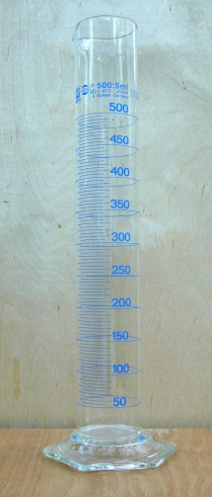
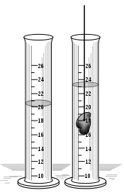
Měření objemu
Veličina – objem
značka veličiny: V
Základní jednotka
1 metr krychlový, značka m³,
doplňková jednotka 1 litr, značka l
1l = 1dm³
Měření objemu
odměrný válec
výpočet ze známých rozměrů (platí pro jednoduché geometrické tvary)
Určení objemu
v odměrném válci odečteme hodnotu, kterou ukazuje kapalina před vložením tělesa
vložíme těleso a opět odečteme hodnotu
rozdíl obou hodnot udává objem vloženého tělesa
Notes:
http://upload.wikimedia.org/wikipedia/commons/a/ab/Measuring_cylinder_hg.jpg
http://upload.wikimedia.org/wikipedia/commons/thumb/6/6a/Submerged-and-Displacing.svg/175px-Submerged-and-Displacing.svg.png

Slide 3
Převody jednotek
1 m³ = 1000 dm³ = 1000000 cm³
0,1 m³ = 100 dm³ = 100000 cm³
0,01 m³ = 10 dm³ = 10000 cm³
1 cm³ = 0,000001m³ = 0,001 dm³
1 dm³ = 0,001 m³ = 1000 cm³
1 l = 0,001 m³ = 1000 cm³
Pozor na index 3!
O tolik pozic musíš posunout desetinnou čárku.

Slide 4
Použité zdroje informací
Literatura:
Fyzika pro 6. ročník základní školy, Kolářová R., Bohuněk J., Prometheus, Praha 2006, 2. vyd.
Fyzika 6 pro základní školy a víceletá gymnázia, kolektiv, Fraus, Plzeň 2004, 1. vyd.
Tematické prověrky z učiva fyziky základní školy 6, Bohuněk J., Hejnová E., Prometheus, Praha 2005, 1. vyd.
Fyzika 1 – Fyzikální veličiny a jejich měření, Tesař J., SPN, Praha 2007, 1. vyd.
Internet - obrázky:
http://upload.wikimedia.org/wikipedia/commons/a/ab/Measuring_cylinder_hg.jpg
http://upload.wikimedia.org/wikipedia/commons/thumb/6/6a/Submerged-and-Displacing.svg/175px-Submerged-and-Displacing.svg.png
Notes:
Seznam zdrojů

